Slide 1
«ЗДОРОВЬЕСБЕРЕГАЮЩИЕ ТЕХНОЛОГИИ В ЛОГОПЕДИЧЕСКОЙ ПРАКТИКЕ» Учитель - логопед: Носаненко А. А.

Slide 2
Цель: Обеспечение комплекса педагогического воздействия, направленного на преодоление и профилактику речевых нарушений
Задачи: - развивать навыки общения, формировать фонематическую сторону речи, обучать связной , грамматически правильной речи.
- создать благоприятный климат для детей с нарушением речи .
- познакомить с приемами по сохранению здоровья.

Slide 3
Здоровьесберегающие технологии:
Артикуляционная гимнастика
Дыхательная гимнастика
Кинезеология
Массаж и самомассаж
Физминутки
Биоэнергопластика

Slide 4
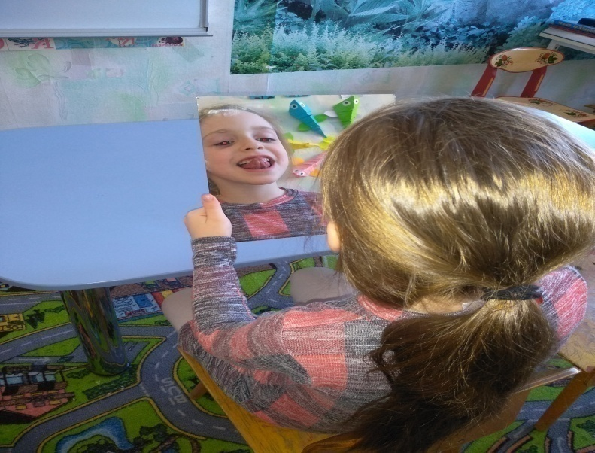
Артикуляционная гимнастика помогает
улучшить кровоснабжение артикуляционных органов и их нервную проводимость
улучшить подвижность артикуляционных органов;
укрепить мышечную систему языка, губ, щёк;
уменьшить напряжённость артикуляционных органов;

Slide 5
Дыхательная гимнастика
стимулирует работу сердца, головного мозга и нервной системы, дыхательные упражнения просто необходимы детям, довольно часто болеющим простудными заболеваниями.
дополняет любое лечение (медикаментозное, гомеопатическое, физиотерапевтическое)
способствует насыщению кислородом каждой клеточки организма.
развивает ещё несовершенную дыхательную систему ребёнка и укрепляет защитные силы организма.

Slide 6
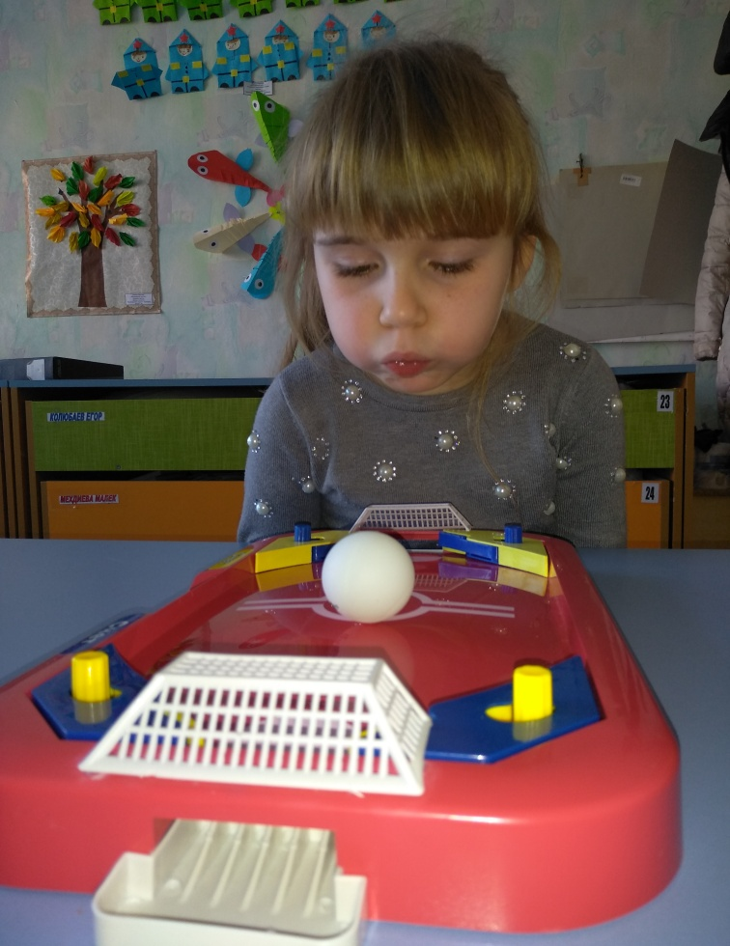
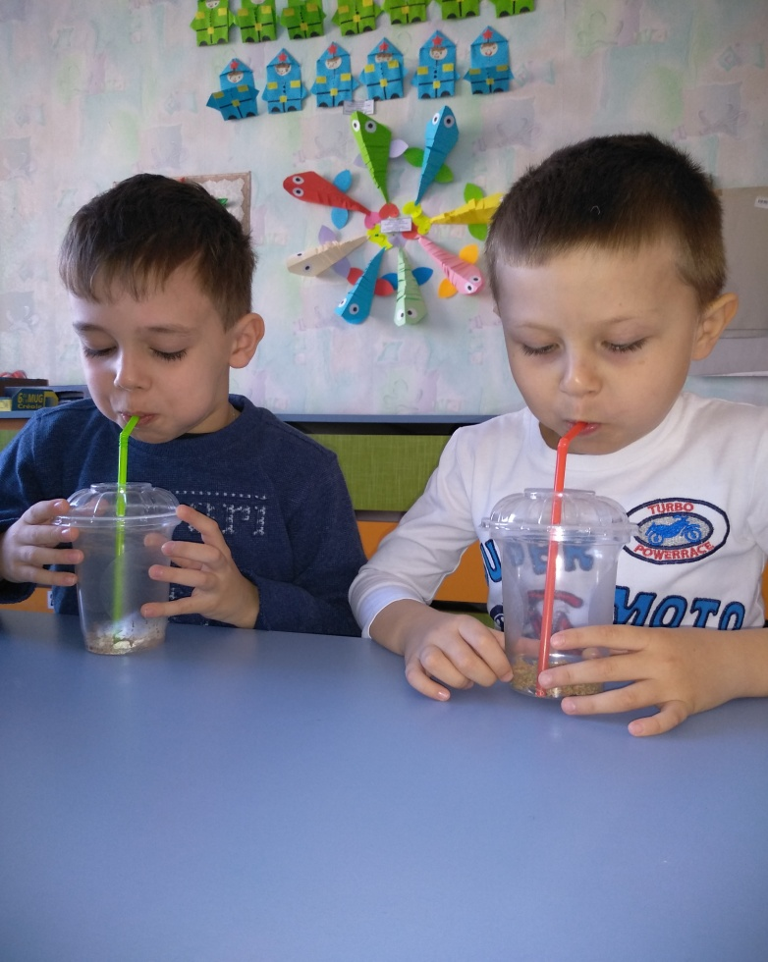

Slide 7
Кинезеологические упражнения ( упражнения для развития межполушарного взаимодействия.) Кинезиология-наука о развитии умственных способностей через определенные двигательные упражнения.

Slide 8
Мелкая моторика, кинезиология
Положительно влияют на умственное и речевое развитие ребенка
Способствуют развитию внимания,памяти, пространственных представлений
Повышает способность к самоконтролю

Slide 9
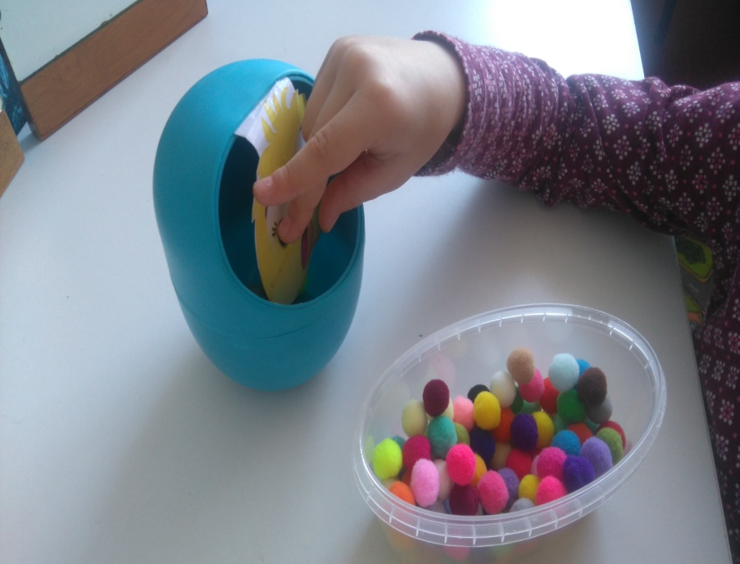
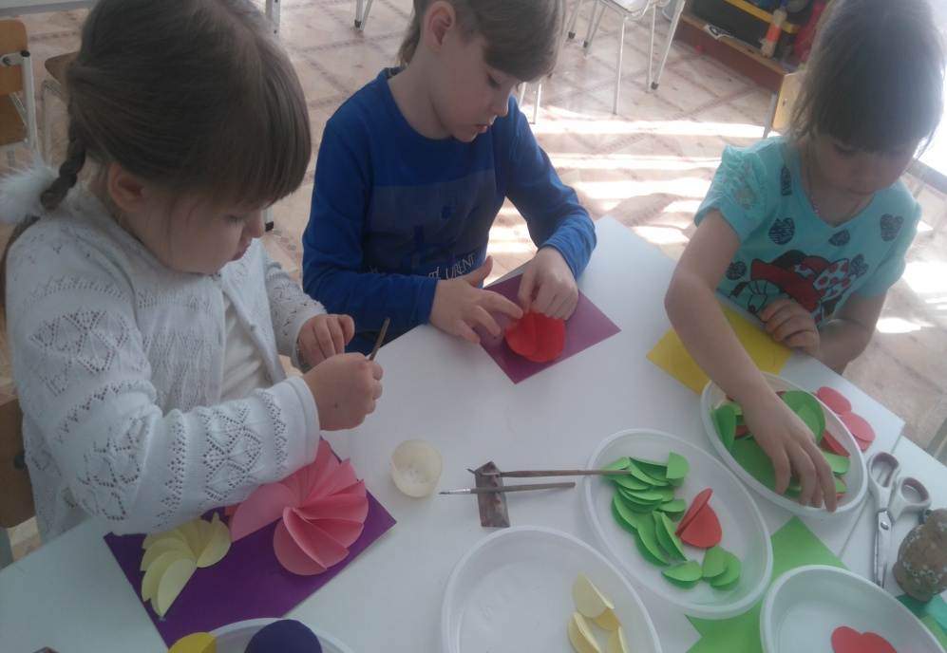
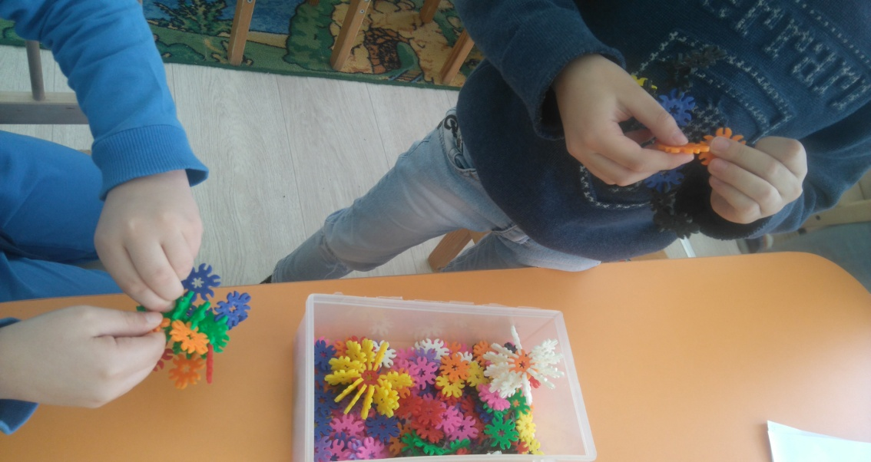

Slide 10
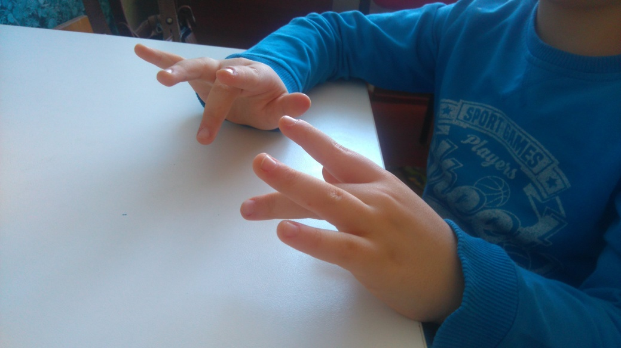
Пальчиковая гимнастика
развивает мелкую моторику рук
благотворно влияет на развитие речи
готовит руку к письму

Slide 11
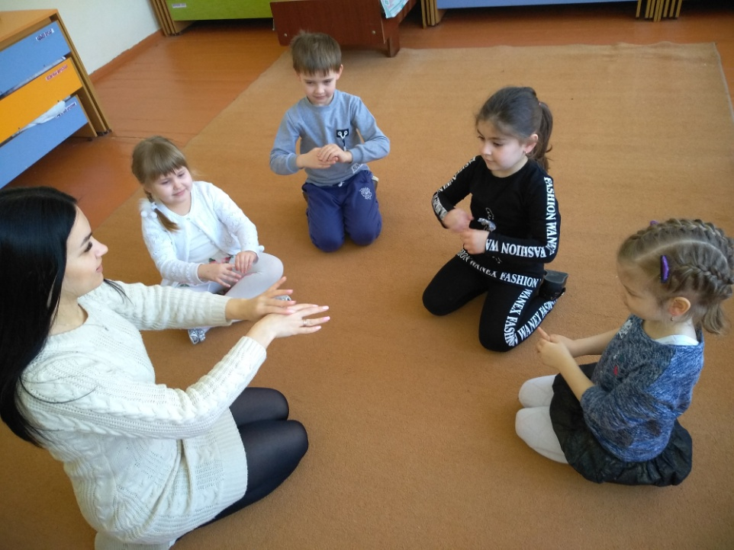
Самомассаж рук
достигается нормализация мышечного тонуса.
происходит стимуляция тактильных ощущений.
развивается речевая функция.

Slide 12
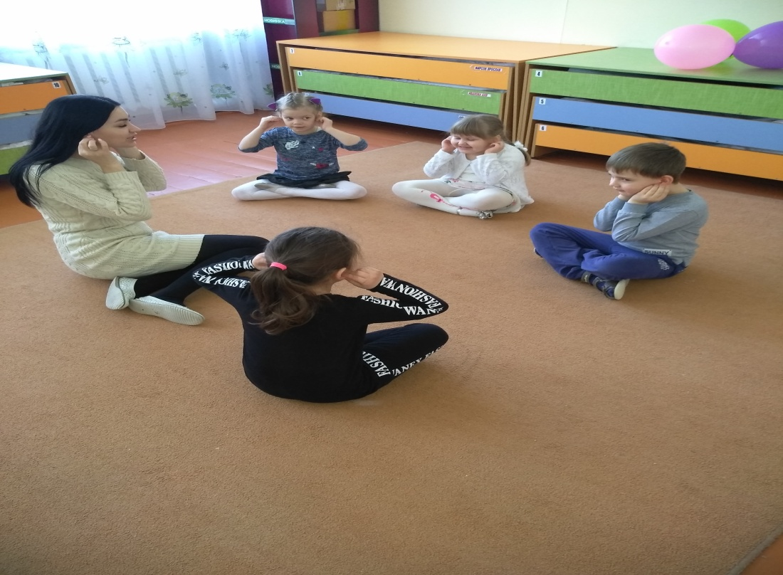
Точечный массаж
укрепляются защитные силы организма

Slide 13
Су - Джок терапия.
Су – кисть, Джок – стопа. Су Джок –терапия оказывает воздействие на биоэнергетические точки с целью активизации защитных функций организма и направлена на воздействие зон коры головного мозга с целью профилактики речевых нарушений.

Slide 14
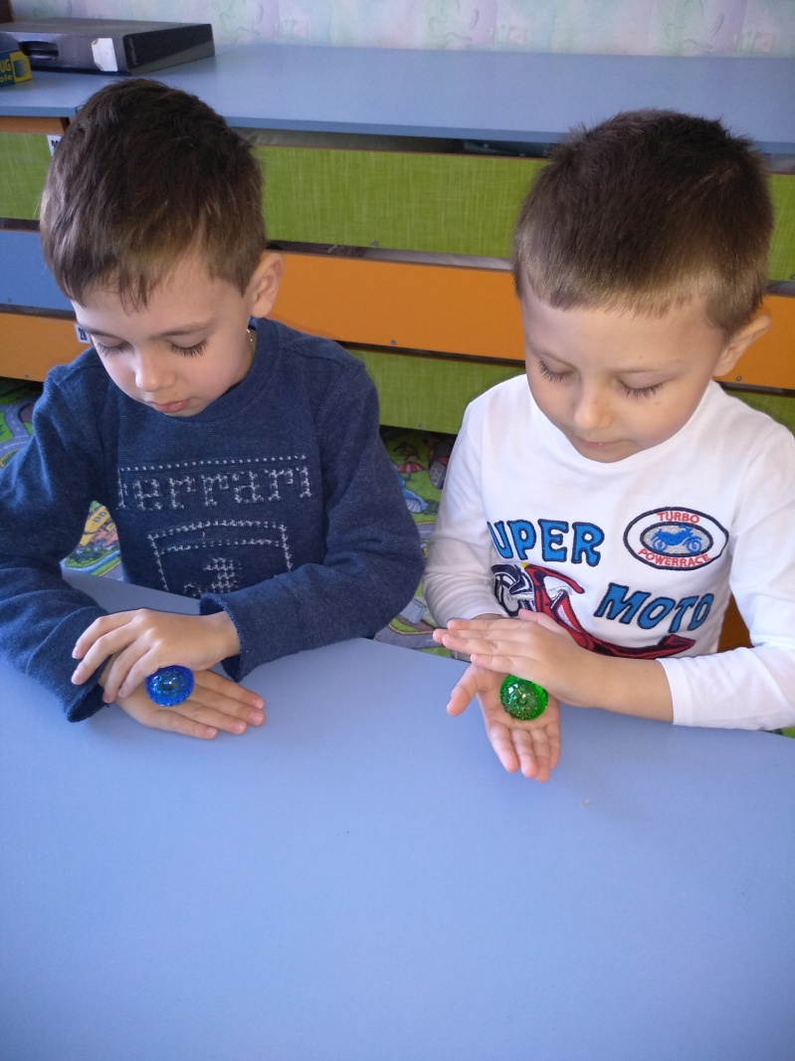
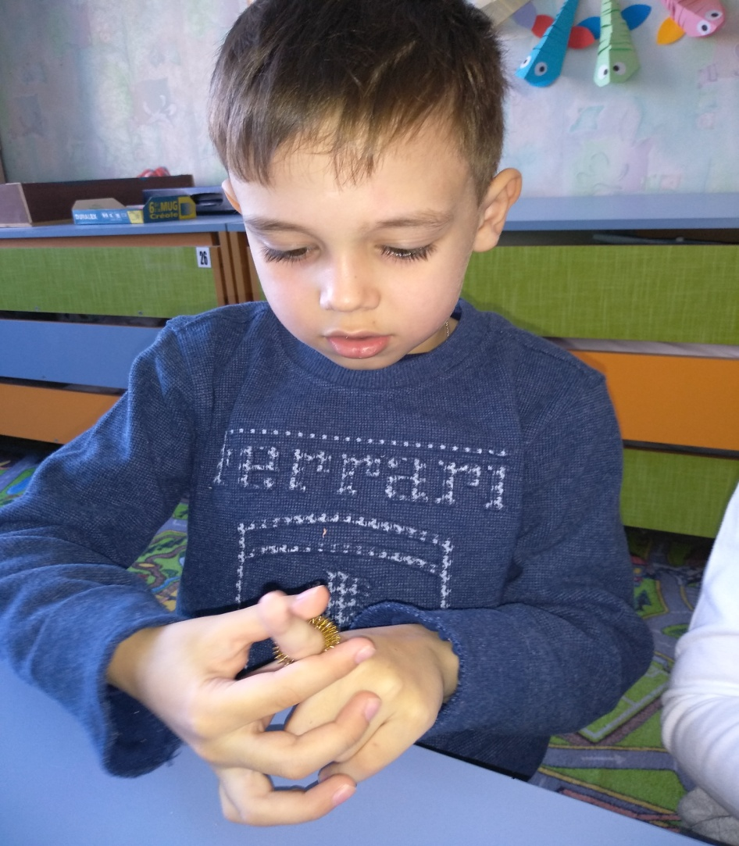

Slide 15
Биоэнергопластика
Оптимизирует психологическую базу речи
Улучшает моторные возможности ребенка
Усиливает импульсы ,идущие к коре головного мозга от языка.

Slide 16
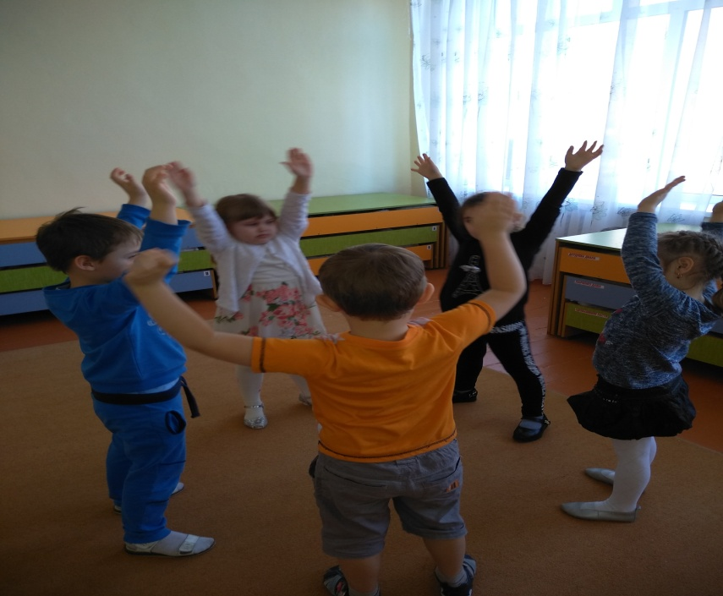
Физминутки
Вносят эмоциональный заряд
Вырабатывают четкие координированные действия во взаимосвязи с речью
Снимают усталость и напряжение

Slide 17
Результат работы.
повышается уровень обучаемости, улучшаются внимание, память, мышление
корректируется поведение и преодолеваются психологические трудности, снимается эмоциональное напряжение и тревожность;
повышается речевая активность;
формируются двигательные умения и навыки
формируется правильное речевое дыхание и артикуляционный праксис

Slide 18
Будьте здоровы!!!!
Спасибо за внимания!!!

